Slide 1
Бетоны
Тема: Основные сведения о бетонах

Slide 2
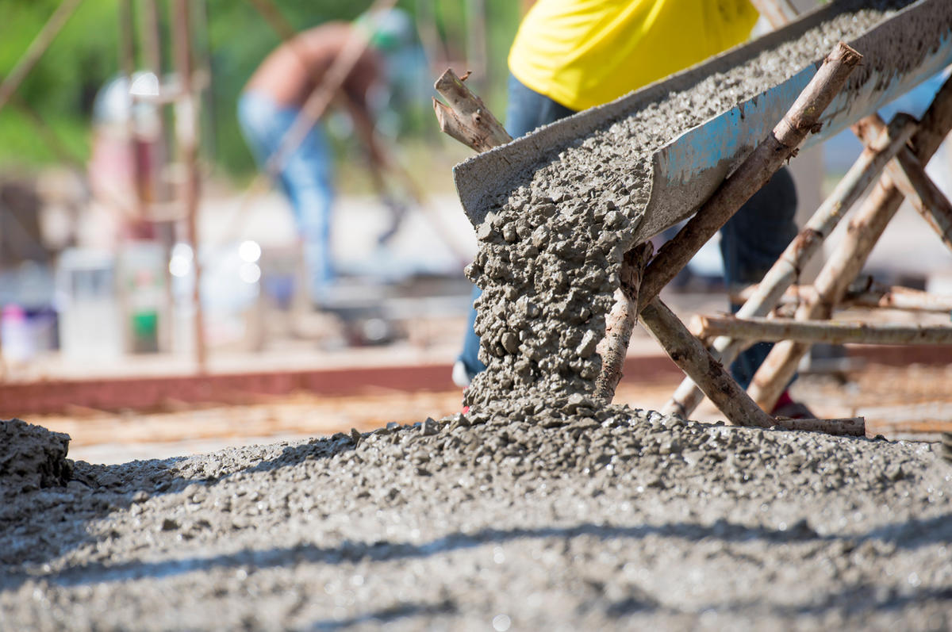

Slide 3
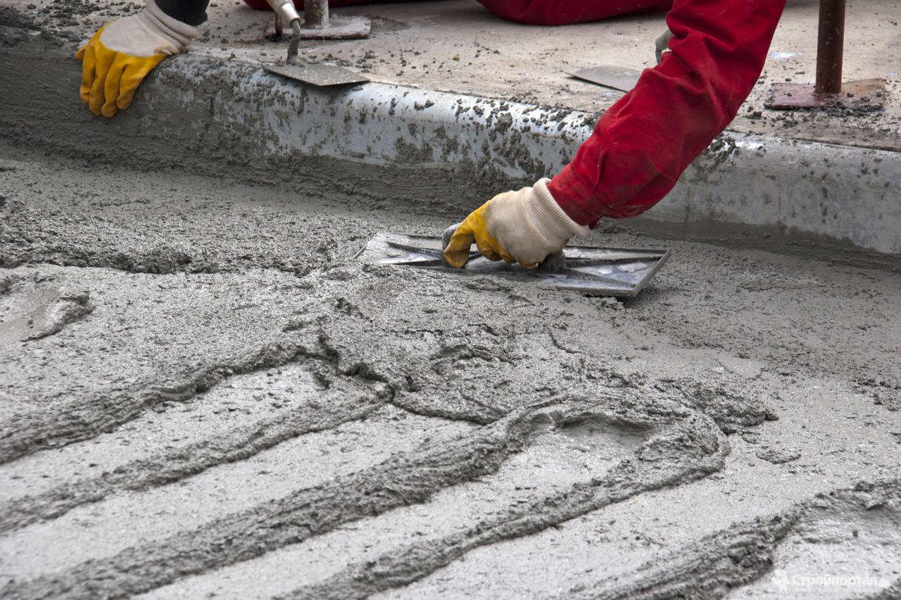

Slide 4
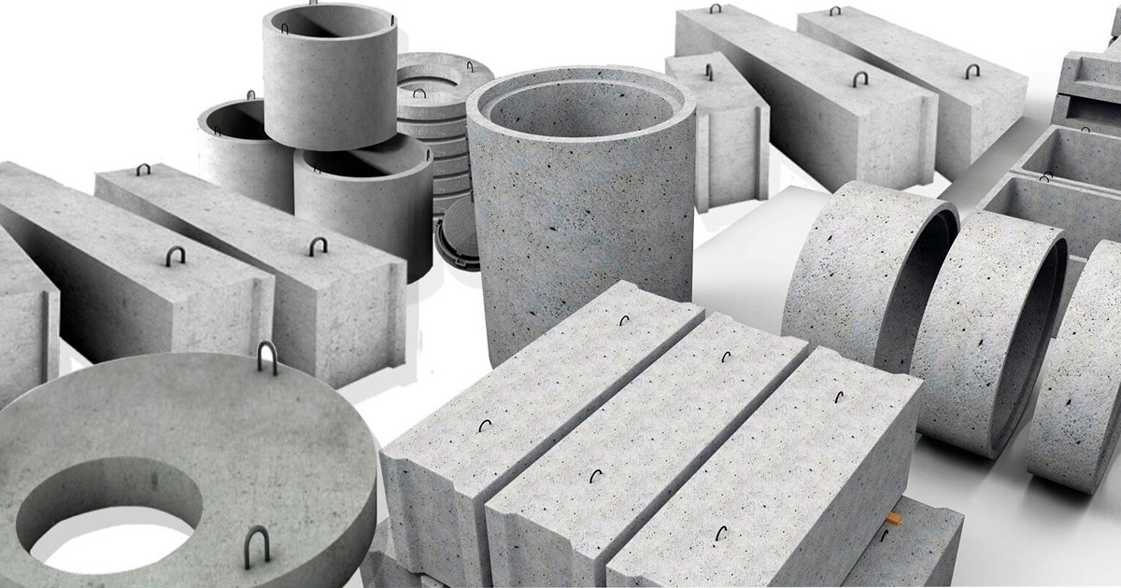

Slide 5
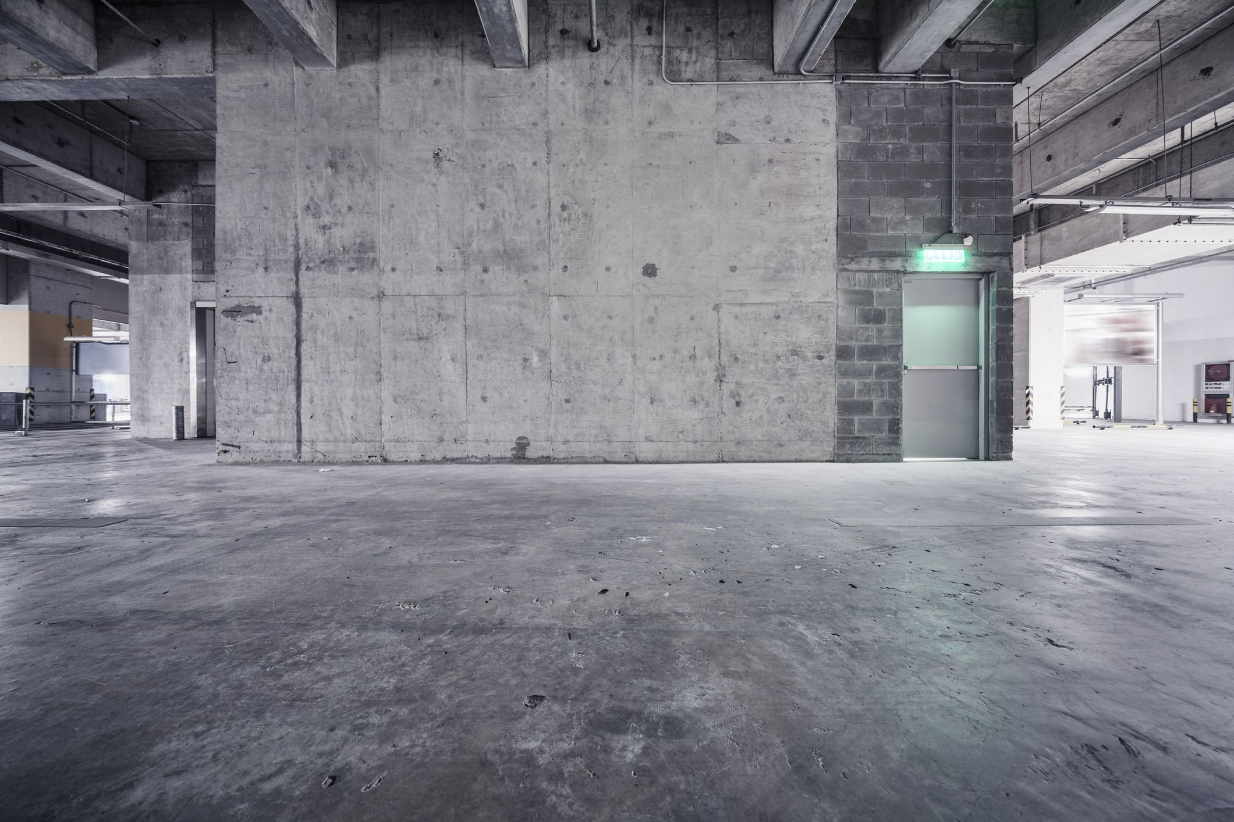

Slide 6
Классификация бетонов
Бетоны классифицируются по следующим признакам:
- основному назначению;
- виду вяжущего;
- виду заполнителей;
- структуре;
- условиям твердения,
- по плотности.

Slide 7
По назначению бетоны подразделяются на:
-конструкционные;
-специальные (жаростойкие, химически - стойкие, декоративные,
радиационно – защитные, теплоизоляционные и др.).

Slide 8
По плотности бетоны делят на:
особо тяжелые (плотность более 2500 кг/м³),
тяжелые обыкновенные (2200...2500 кг/м³),
облегченные (1800...2200 кг/м³),
-легкие (500...1800 кг/м³),
особо легкие теплоизоляционные (500 кг/м³).

Slide 9
По виду вяжущего бетоны подразделяются на:
- цементные;
- известковые;
- шлаковые;
- гипсовые.

Slide 10
По виду заполнителей бетоны подразделяются на:
- плотные заполнители;
- пористые заполнители;
По структуре бетоны могут быть:
- плотной структуры;
- поризованной структуры;
- ячеистой структуры
- крупнозернистой структуры.

Slide 11
По условиям твердения бетоны делятся на твердевшие:
- в естественных условиях;
- в условиях термо – влажностной обработки (ТВО) при
атмосферном давлении (обычные бетоны);
- в условиях ТВО при повышенном давлении (силикатные бетоны).

Slide 12
Цементные бетоны приготовляют на различных цементах. Основное
место занимают на портландцементе и его разновидностях. Широко
применяются шлакопортландцементы и пуццолановые цементы.
Силикатные бетоны готовят на основе извести.

Slide 13
Известь может применяться в сочетании с гидравлическими активными и (или) кремнеземистыми компонентами (цемент, шлаки, кварцевый песок и т.д.).

Slide 14
Гипсовые бетоны – применяют для внутренних перегородок, подвесных потолков, элементов отделки зданий и малоэтажного строительства.
Шлаковые бетоны – бетоны на основе молотых шлаков зол с активизаторами затвердения.

Slide 15
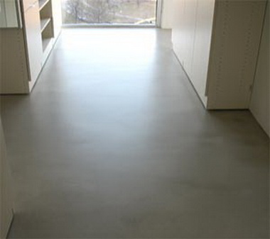
Полимер – бетоны изготовляют на различных видах полимерного связующего, основу которого составляют смолы, отверждаемые в бетоне
с помощью специальных добавок.

Slide 16
Требования к бетонам
Для бетонов определяющим является прочность на сжатие, водонепроницаемостью, морозостойкостью,
малой усадкой и др.

Slide 17
Свойства бетона
Бетон относится к материалам, которые хорошо сопротивляются сжатию,
значительно хуже – срезу и еще хуже – растяжению. При необходимости восприятия растягивающих усилий конструкции армируют.

Slide 18
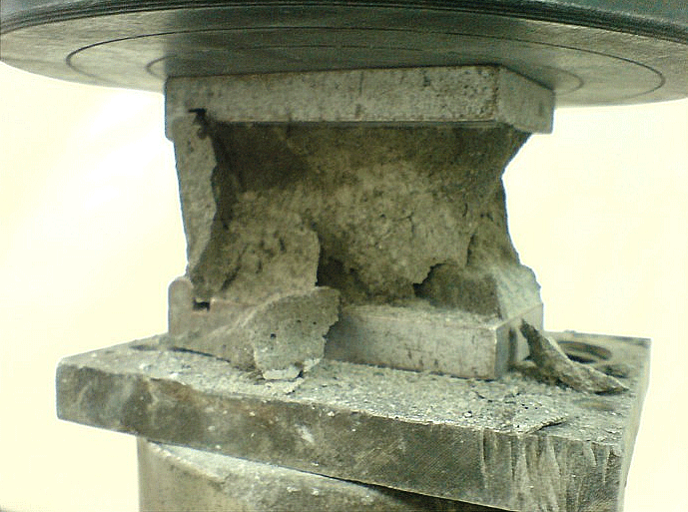
Прочность бетона определяется главным образом структурой и свойствами цементного камня, который скрепляет зерна заполнителя в монолит.

Slide 19
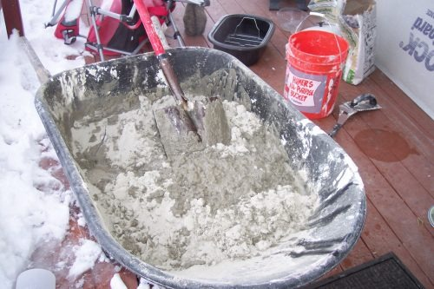
На прочность бетона влияет много факторов

Slide 20
Требуемая прочность бетона – это минимально достигнутое значение фактической прочности бетона в партии.

Slide 21
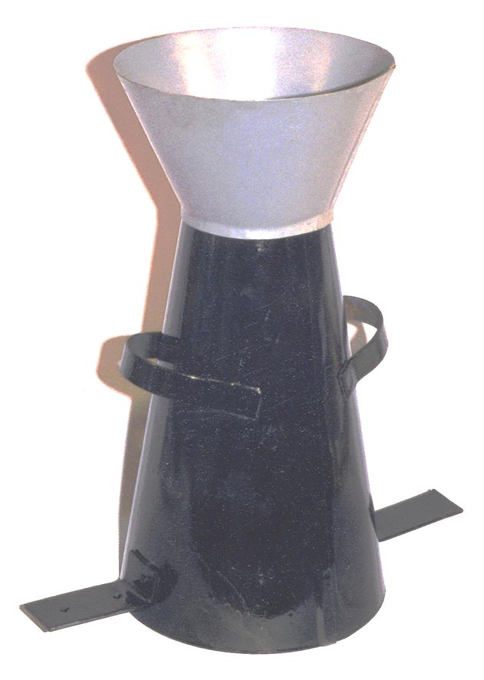
Определение удобоукладываемости по показателю подвижности бетонной смеси определяется на стандартном конусе. В зависимости от осадки конуса различают малоподвижные (пластичные) бетонные смеси (П1), подвижные (П2), очень подвижные (П3, П4), литые (П5).
При малых расходах воды бетонные смеси не показывают осадки конуса,
однако при приложении внешнего силового воздействия такие смеси
обладают формировочными свойствами. Такие смеси называют жесткими.

Slide 22
